Slide 1
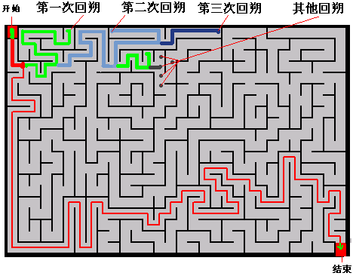
回溯法
算法设计与分析

Slide 2
主要内容
N皇后问题
回溯法思想
回溯法应用

Slide 3
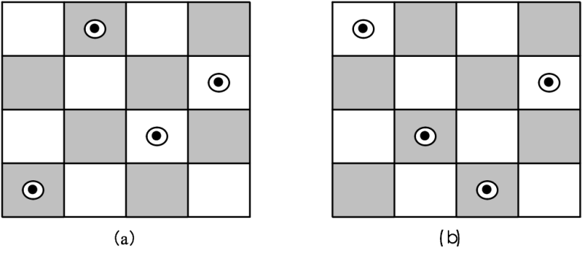
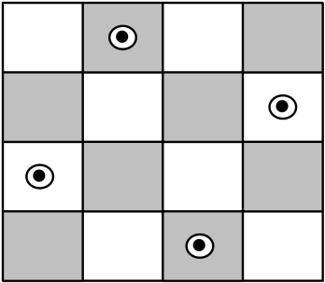
N皇后问题
在n×n格的棋盘上放置n皇后,即任意两皇后不在同一行或同一列或同一斜线上。n＝1 显然成立；n＝2、3，问题无解；n>=4 时，多少种可能？以4皇后为例。
 | ?
两种无效布局
一种有效布局

Slide 4
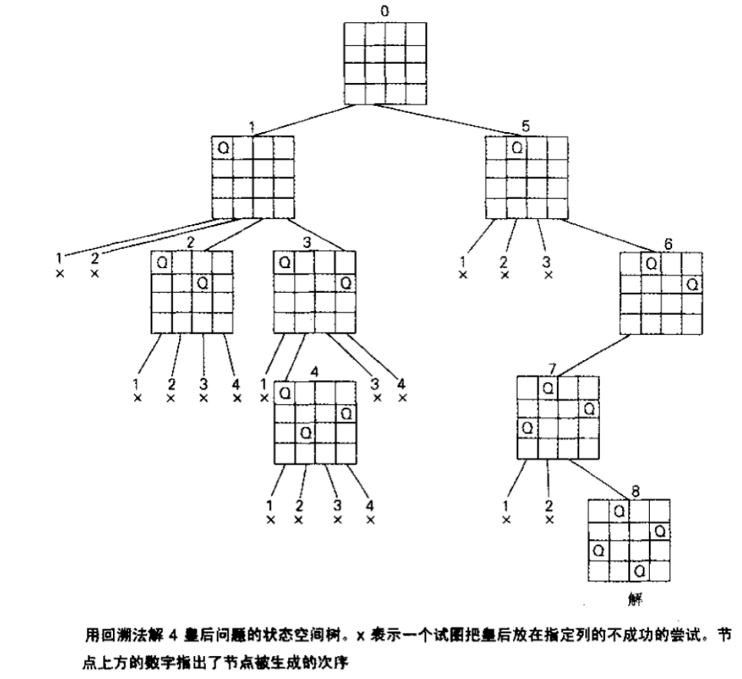
求解过程图示

Slide 5
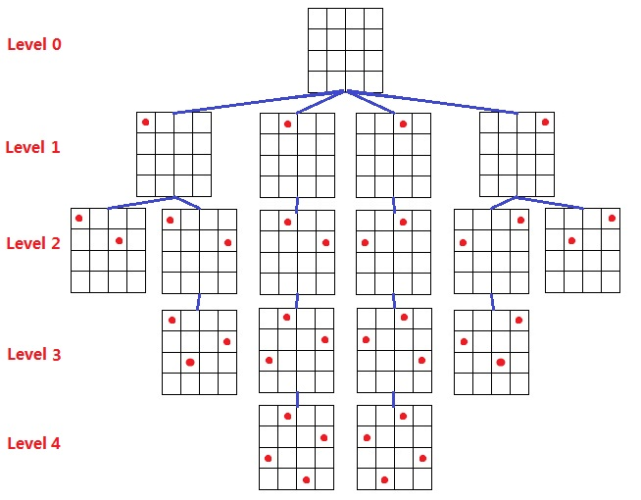
求解过程图示

Slide 6
主要内容
N皇后问题
回溯法思想
回溯法应用

Slide 7
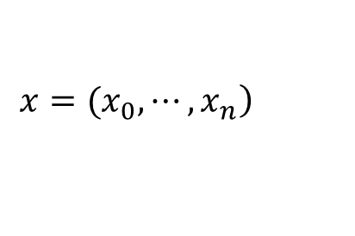
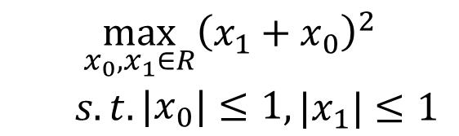

$$\begin{matrix}\max_{x_{0},x_{1}∈R}{\left(x_{1}+x_{0}\right)}^{2} \\ s.t.\begin{matrix}|x_{0}|≤1\end{matrix},|x_{1}|≤1\end{matrix}$$
基本概念
问题的解向量 ，其中 集合
解空间由笛卡尔积 构成
解空间中的取值 称为一个可能解
可行解：满足约束条件的解，解空间中的一个子集，（子集树）
最优解：使目标函数取极值（极大或极小）的可行解，一个或少数几个（排列树）
找可行解，一般找到就可以，但是求最优解一般要遍历整个解空间。
$$\left.x=(x_{0},⋯,x_{n}\right)$$
$$A=S_{0}×⋯×S_{n}$$

Slide 8
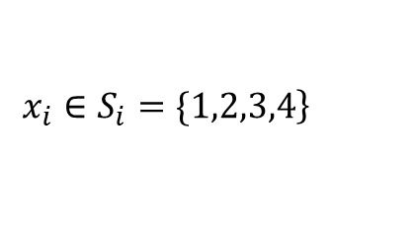
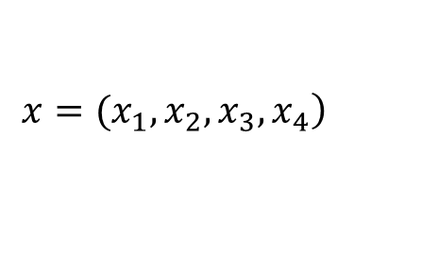
四皇后问题的解空间
向量 表示皇后的布局。
分量 表示第i行第i 个皇后的列位置。
有4⁴ 个可能解，（2,4,1,3）是一个可行解（图c）
完全四叉树的所有叶子节点构成一个解空间，每个叶子节点就
是一个可能解，满足要求的叶子节点就是可行解。
$$\left.x=(x_{1},x_{2},x_{3},x_{4}\right)$$
$$\left.x_{i}∈S_{i}=\{1,2,3,4\right\}$$
（c）
(2,4,3,1)
(1,4,2,3)
(2,4,1,3)

Slide 9
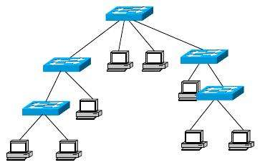
回溯法简介
有“通用解题法”之称，将所有的解（问题的解空间）按照一定结构排列，再进行搜索。
一般解空间构造成为树状结构，用深度优先的策略搜索；
两种方式：
只需要一个解的话，找到解就停止；
需要求所有解，则需做“树的遍历”找到所有解。
通常用排除法，减少搜索空间。

Slide 10
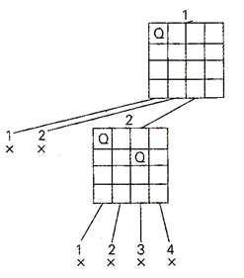
回溯法的基本思想
(1)针对问题，定义解空间；
(2)确定易于搜索的解空间结构；
(3)以深度优先方式搜索解空间，并在
搜索过程中用剪枝函数避免无效搜索。
常用剪枝函数：
用约束函数在扩展结点处剪去不满足约束的子树；
用限界函数剪去得不到最优解的子树。
回溯法的一个显著特征是在搜索过程中动态产生问题的解空间。在任何时刻，算法只保存从根结点到当前扩展结点的路径。如果解空间树中从根结点到叶结点的最长路径的长度为h(n)，则回溯法所需的计算空间通常为O(h(n))，而显式地存储整个解空间则需要O(2^{h(n)})或O(h(n)!)内存空间。

Slide 11
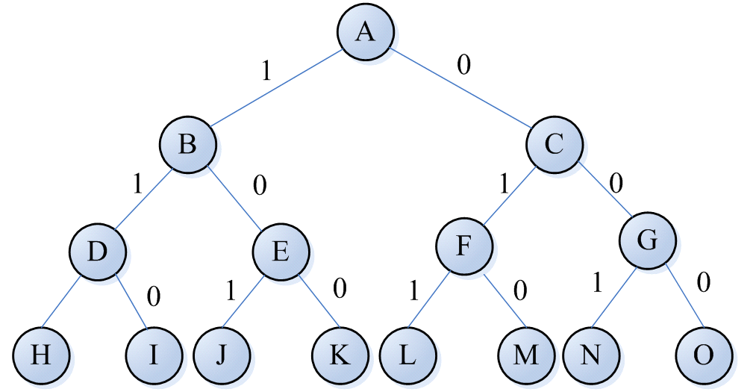
状态空间树
状态空间树可看成为一棵高度为 的树。
第0层有 个分支结点，构成 棵子树，每一棵子树都有 个分支结点。
第1层，有 个分支结点，构成 棵子树。
第 层，有 个结点，都是叶子结点。

Slide 12
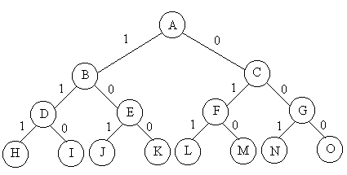
子集树:0-1问题
集S={2 4 5},找出子集之和 d=7的子集
遍历子集树需O(2^{n})计算时间

Slide 13
4皇后问题的简化状态空间排列树
4皇后问题状态空间树: 4叉完全树
约束方程：
不在同一列
不在同一个斜线上
状态空间树简化为
遍历排列树需要O(n!)计算时间

Slide 14
生成问题状态的基本方法
扩展结点:一个正在产生儿子的结点称为扩展结点。
活结点:一个自身已生成但其儿子还没有全部生成的节点称做活结点。
死结点:一个所有儿子已经产生的结点称做死结点。
深度优先的问题状态生成法：如果对一个扩展结点T，一旦产生了它的一个儿子C，就把C当做新的扩展结点。在完成对子树C（以C为根的子树）的穷尽搜索之后，将T重新变成扩展结点，继续生成T的下一个儿子（如果存在）。
广度优先的问题状态生成法：在一个扩展结点变成死结点之前，它一直是扩展结点。
避免生成不可能产生最佳解的问题状态，需要限界函数(bounding function)提前结束不可能产生所需解的活结点，减少问题的计算量。

Slide 15
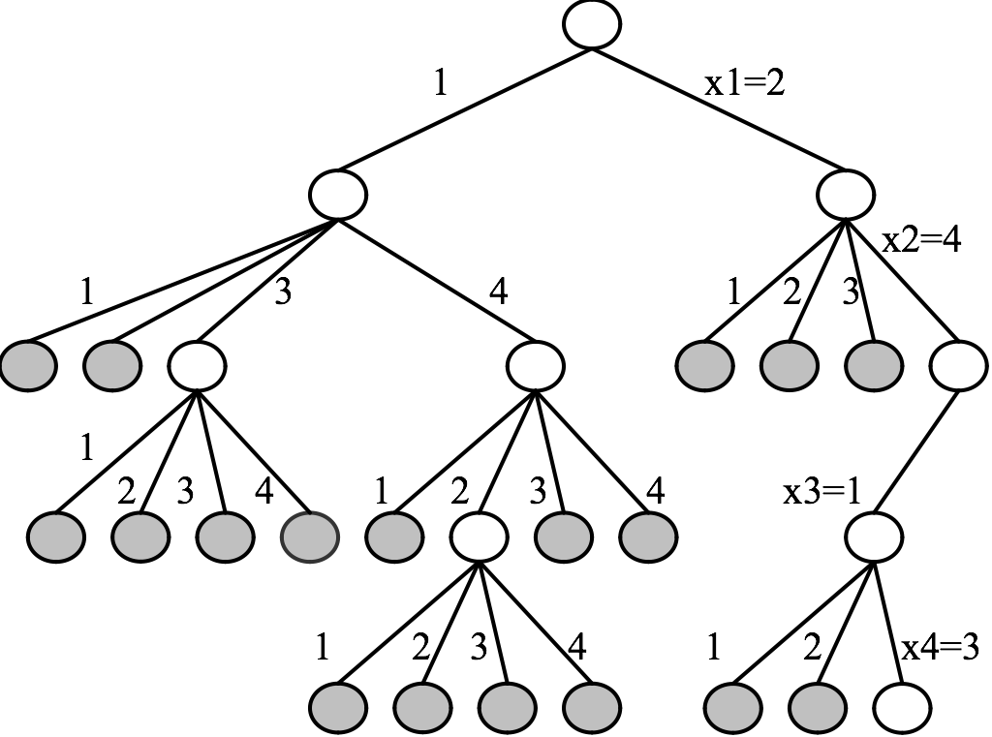
生成问题状态的基本方法
剪枝
用4_queens算法解4后问题时的搜索树

Slide 16
回溯法的哲学思想
通常解决问题策略。
1）碰到问题，思考所有可能方案（思考的周密性－－全面）
2）所有解决方案的组织，关系等（思考的系统性－－条理）
3）排除不可行的，不实际的方案（思考的选择性－－优化）
解决问题！

Slide 17
主要内容
N皇后问题
回溯法思想
回溯法应用

Slide 18
应用例子
通过应用范例学习回溯法的设计策略：
（1）装载问题；
（2）批处理作业调度；
（3）符号三角形问题；
（4）n后问题；
（5）0-1背包问题；
（6）最大团问题；
（7）图的m着色问题；
（8）旅行售货员问题；
（9）圆排列问题；
（10）电路板排列问题；
（11）连续邮资问题。

Slide 19
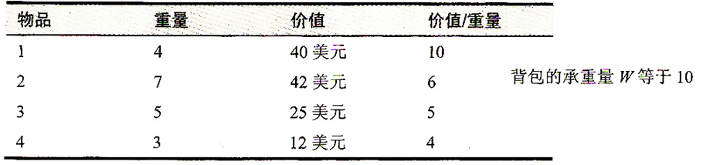
0-1背包问题
背包装的物品价值最大？

Slide 20

分支限界（Branch-and-Bound）
与回溯法相比，分支限界需要两个额外条件：
对于一棵状态空间树的每一个节点所代表的部分解，需要计算出通过这个部分解繁衍出的任何解在目标函数上的最佳值边界。
目前求得的最佳解的值。

Slide 21
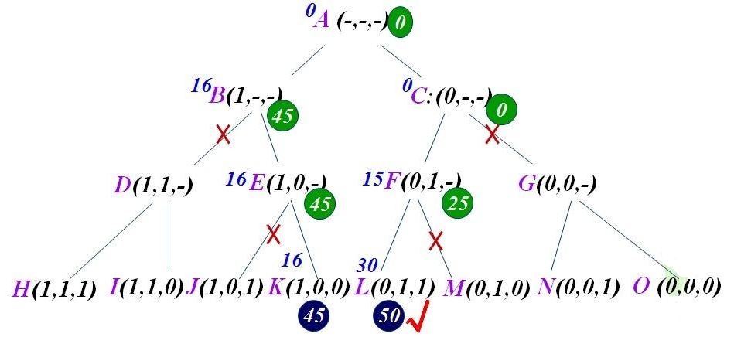
分支限界（Branch-and-Bound）
路径查找终止条件
该节点的边界值不能超越目前最佳解的值。
该节点无法代表任何可行解，已违反了问题的约束。
该节点代表的可行解的子集只包含一个单独的点（没有更多的选择）。
0-1背包问题

Slide 22
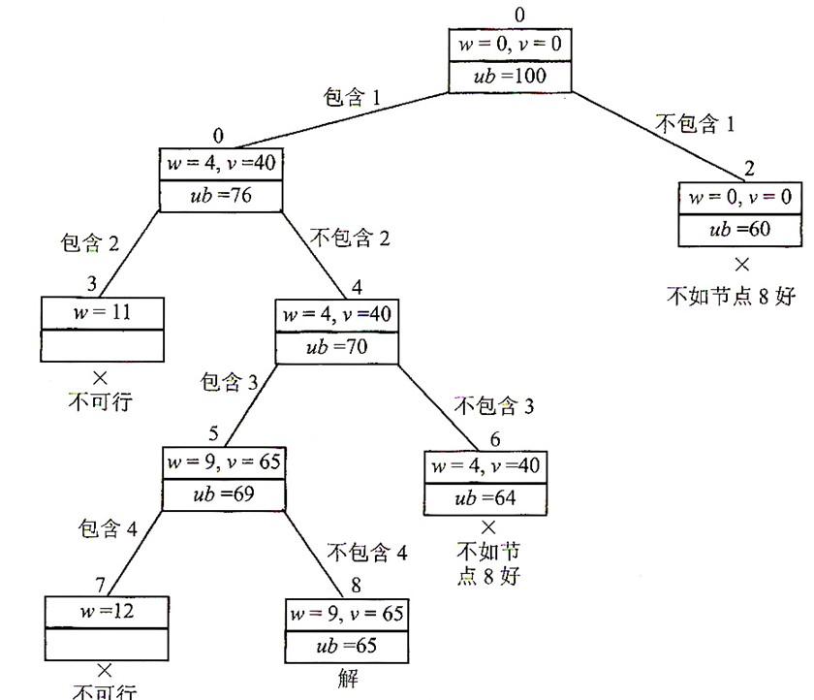
0-1背包问题
边界（上界）的选择：已选价值v+背包剩余承重W-w与剩下物品最佳单位回报v_{i+1}/w_{i+1}的乘积，

Slide 23
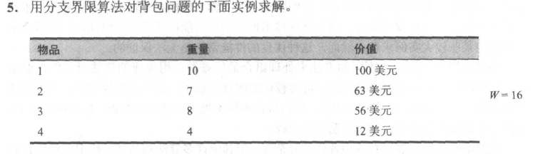
例子

Slide 24
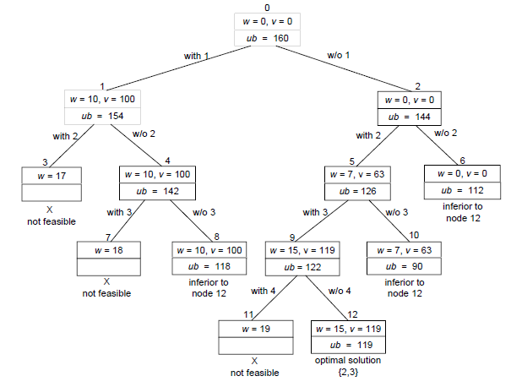
单位价值
10
9
7
3
作业！

Slide 25
批处理作业调度
给定n个作业的集合{J₁,J₂,…,J_{n}}。每个作业必须先由机器1处理，然后由机器2处理。作业J_{i}需要机器j的处理时间为t_{ji}。对于一个确定的作业调度，设F_{ji}是作业i在机器j上完成处理的时间点。所有作业在机器2上完成处理的时间点之和 称为该作业调度的完成时间和。
批处理作业调度问题要求对于给定的n个作业，制定最佳作业调度方案，使其完成时间和达到最小。
t_{ji} | 机器1 | 机器2
作业1 | 2 | 1
作业2 | 3 | 1
作业3 | 2 | 3
以1,2,3为例: 作业1在机器1上完成的时间为2,在机器2上完成的时间为3 作业2在机器1上完成的时间为5,在机器2上完成的时间为6 作业3在机器1上完成的时间为7,在机器2上完成的时间为10
Notes:
以1,2,3为例: 作业1在机器1上完成的时间为2,在机器2上完成的时间为3 作业2在机器1上完成的时间为5,在机器2上完成的时间为6 作业3在机器1上完成的时间为7,在机器2上完成的时间为10

Slide 26
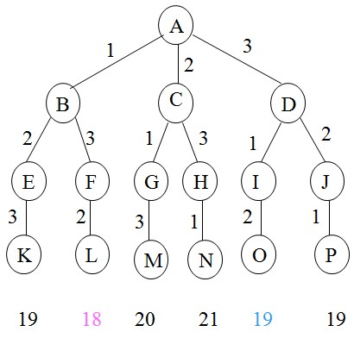
批处理作业调度
解空间：排列树
这3个作业的6种可能的调度方案是1,2,3；1,3,2；2,1,3；2,3,1；3,1,2；3,2,1；它们所相应的完成时间和分别是19，18，20，21，19，19。易见，最佳调度方案是1,3,2，其完成时间和为18。
Notes:
不光要计算作业时间，连同等待时间也要考虑在内

